Slide 1
Nvidia Jetson一些应用开发栈的探索

Slide 2
目 录
Contents
01 公司介绍
02 专利介绍
03 获得奖项
There are moments in life when you miss someone
There are moments in life when you miss someone
There are moments in life when you miss someone
05 成功项目展示
06 服务计划
There are moments in life when you miss someone
There are moments in life when you miss someone

Slide 3
01/ AI芯片和SOC
mer a lot of things began to trivial for example, I hide in behind the morning in a hurry to eat text, breathed life back to the story, then through these years of ladder to update a

Slide 4
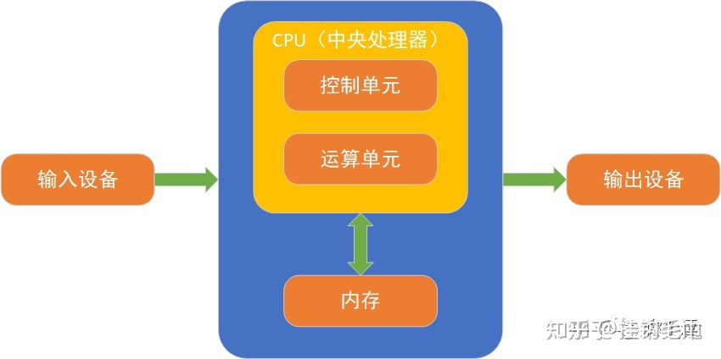
AI芯片之一CPU
中央处理器作为计算机系统的运算和控制核心，是信息处理、程序运行的最终执行单元，CPU 是对计算机的所有硬件资源（如存储器、输入输出单元） 进行控制调配、执行通用运算的核心硬件单元。
优点：CPU有大量的缓存和复杂的逻辑控制单元，非常擅长逻辑控制、串行的运算
缺点：不擅长复杂算法运算和处理并行重复的操作。
生产厂商：intel、AMD

Slide 5
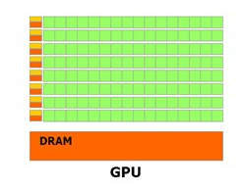
AI芯片之一GPU
图形处理器，是一种专门做图像和图形相关运算工作的微处理器。
优点：提供了多核并行计算的基础结构，且核心数非常多，可以支撑大量数据的并行计算，拥有更高的浮点运算能力。
缺点：管理控制能力（最弱），功耗（最高）。
生产厂商： NVIDIA、AMD

Slide 6
AI芯片之一FPGA
FPGA是在PAL、GAL等可编程器件的基础上进一步发展的产物。它是作为专用集成电路（ASIC）领域中的一种半定制电路而出现的，既解决了定制电路的不足，又克服了原有可编程器件门电路数有限的缺点。
优点：可以无限次编程，延时性比较低，同时拥有流水线并行和数据并行（GPU只有数据并行）、实时性最强、灵活性最高
缺点：开发难度大、只适合定点运算、价格比较昂贵
生产厂商：Altera（Intel收购）、Xilinx

Slide 7
AI芯片之一ASIC
ASIC，即专用集成电路，指应特定用户要求和特定电子系统的需要而设计、制造的集成电路。目前用CPLD（复杂可编程逻辑器件）和 FPGA（现场可编程逻辑阵列）来进行ASIC设计是最为流行的方式之一。
优点:它作为集成电路技术与特定用户的整机或系统技术紧密结合的产物，与通用集成电路相比具有体积更小、重量更轻、 功耗更低、可靠性提高、性能提高、保密性增强、成本降低等优点。
缺点：灵活性不够
主要性能指标：功耗、速度、成本
生产厂商：谷歌、地平线、寒武纪等

Slide 8
Jetson系列SOC
以上4种AI芯片有自身的优缺点，应用和算法可以全部跑在CPU上，也可以跑在CPU+GPU上，但在目前主流的AI应用好像都不满足于这些算力上。
AI SOC目前主流有三种架构：
  CPU + GPU + ASIC
  CPU + ASIC
  CPU + FPGA
Jetson系列的SOC属于CPU + GPU + 多种ASIC架构。

Slide 9
Jetson系列SOC
Jetson Xavier NX ASIC芯片列表：
  2个DLA(深度学习加速器)，卷积神经网络进行全硬件加速
  2个PVA(可编程视觉加速器)，专门用于图像处理和计算机视觉算法。
  VIC(器)，固定功能处理器，专门用于低级图像处理任务，例如重新缩放、色彩空间转换、降噪和合成。视频图像合成
  2个NVENC(视频编码器)
  2个NVDEC(视频解码器)
  NVJPG(JPEG编解码器)
  APE(音频编解码器)
ASIC芯片也常被称为“引擎”。

Slide 10
02/ Jetson多媒体库
mer a lot of things began to trivial for example, I hide in behind the morning in a hurry to eat text, breathed life back to the story, then through these years of ladder to update a

Slide 11
Jetson多媒体库
Jetson Linux 平台多媒体应用开发一直以来都没有一个明确的路线，看前人的代码过程也是摸着石头过河，现在用的Jetson Multimedia API在使用上也晦涩难懂。
Jetson Multimedia API是Nvidia多媒体应用的底层库，目前编解码库就是由此API封装而来。目前的问题有：
1、Jetson Multimedia API学习和维护很困难
2、此API定位是视频分析AI应用底层库，目前已开发的功能只是此库的一部分，进度非常缓慢。
3、此API随着JetPack的版本的变动也会革新，意味着一旦版本变动，已封装的库就不再适用。
有没有能解决上面的问题并且能充分使用此SDK的方案呢？

Slide 12
Jetson多媒体库
GStreamer 是用来构建流媒体应用的开源多媒体框架(framework)，其目标是要简化音/视频应用程序的开发，已经能够被用来处理像 MP3、Ogg、MPEG1、MPEG2、AVI、Quicktime 等多种格式的多媒体数据。
实际上现在GStreamer已经不仅仅拥有处理多媒体了，而是广泛用于各种数据流的处理，比如当前Nvidia的DeepStream AI能力的应用程序的流分析工具包就是使用开源 GStreamer 框架构建的优化图形架构。
GStreamer框架是基于插件来动态扩展功能。
Gstreamer提供了强大的API用于视频编码、解码、播放等接口，但是这些接口对于Nvidia的GPU调度和使用并不充分，并没有完全利用起来并行计算的相关资源。因此就有了Accelerated-Gstreamer。这个Accelerated-Gstreamer主要是实现了视频编码、解码、推流、OSD、缩放、混流等等的并行化操作，用较低的延迟实现极大的吞吐量。
替代Jetson Multimedia API的方案：使用Gstreamer + Accelerated-Gstreamer

Slide 13
03/ DeepStream
mer a lot of things began to trivial for example, I hide in behind the morning in a hurry to eat text, breathed life back to the story, then through these years of ladder to update a

Slide 14
DeepStream
Deepstream是Nvidia公司推出的一套基于开源视频流框架Gstreamer的一套库。其本身由多个.lib.so和.h构成，其支持语言包括了Python和Cpp两种主流语言。你可以在任何Python或者Cpp编译器、开发环境中引用库的API构建属于你自己的推理流。
Deepstream在Accelerated-Gstreamer插件的基础上增加了推理插件，可以实现整个视频流的并行化，通过调度GPU和Nvidia专属的硬件加速来实现一定延迟下的大吞吐量的视频流接受，转码，堆叠缩放、推理、OSD、物联网消息收发、视频编码、推流等一系列操作。
Deepstream是用来做全套并行化加速的视频AI推理流应用的。

Slide 15
DeepStream
推理框架千千万，我们为什么要用Deepstream？他有什么优势？
虽然你可以使用其他框架替换掉Deepstream的每一个环节，推理可以自己做部署，解码可以有其他的库，例如ffmpeg，显示可以用OpenCV等等。但是最核心最关键的问题是，你使用其他框架，无法调动Nvidia的所有硬件。
优势之一：调动你能想到的、想不到的底层硬件
在Jetson中，除了我们熟知的GPU单元，解码需要调用NVDEC硬件解码器，编码需要用到NVENC编码器，OSD操作和光流跟踪需要用到英伟达的VIC硬件，如果你的网络是比较轻量或者是网络层支持，可以直接放入英伟达DLA深度学习计算模块直接推理，以上所有硬件都可以帮助CPU和GPU缓解计算负担，如果不使用Deepstream SDK，上面这些硬件想要全部调动起来并不容易。甚至部分硬件根本没有底层API可以调用。
优势之二：能够用较低延迟获取极高的推理性能

Slide 16
添加标题内容
优点之四：无脑接入TLT迁移学习框架，不会设计网络也能玩转
Nvidia官方为Deepstream等设计了TLT迁移学习，各种模型譬如目标识别和语义分割、NLP等都有官方的模型，直接用Docker训练以后无缝接入Deepstream，如果你不会深度学习，不知道啊如何设计模型，网络结构，可以直接从官网下载模型迁移训练以后直接部署。Nvidia官方的网络基本够用，适用于对网络要求没那么高的深度学习场景。
TLT入门非常容易。使用TLT训练AI模型不需要AI或深度学习方面的专业知识。具有深度学习基础知识的用户可以开始使用简单的spec文件和预先训练的模型来构建自己的定制模型。
视频分析AI应用路线： Gstreamer + Accelerated-Gstreamer插件 + DeepStreamSDK

Slide 17
04/计算机视觉和图像算法库
mer a lot of things began to trivial for example, I hide in behind the morning in a hurry to eat text, breathed life back to the story, then through these years of ladder to update a

Slide 18
计算机视觉和图像算法库
VPI(Vision Programming Interface)是英伟达高性能计算机视觉/图像处理算法库。
VPI为各种不同的硬件提供统一的接口，可在计算引擎上实现图像算法，包括 CPU、GPU、可编程视觉加速器（PVA）、视频和图像合成器（VIC） 以及光流加速器（OFA），可与OpenCV接口兼容。
支持的图像处理：
高斯金字塔生成器、拉普拉斯金字塔生成器、可分离和直接图像卷积、框图像过滤器、高斯图像滤波器、双边图像过滤器、图像重新缩放、图像翻转、图像视图/裁剪、图像重映射、图像直方图、图像直方图均衡、侵蚀和扩张、最小/最大位置、正向和逆快速傅里叶变换、图像格式转换器、透视变形、背景减法、镜头畸变校正、时域降噪、金字塔LK光流、密集光流
支持的特征提取和跟踪：
KLT包围框跟踪器、哈里斯角检测器、颜色名称特征检测器、定向梯度的直方图

Slide 19
安全｜科技｜便捷｜高效
同心同行 共创共享

